Slide 1
基礎物理学
F 原 道寛 教授

Slide 2
基礎物理学：第４章 電磁気
4.1静電界
4.1.1静電気力
4.1.2電解
4,1.3電位差
4.2直流
4.2.1電圧と電流
4.2.2直流回路
4.2.3電流のする仕事
4.3電流と磁界
4.3.1磁石による磁界
4.3.2電流による磁界
4.3.3電流が磁界から受ける力
4.3.4 磁化の強さと磁気モーメント
4.4電磁誘導と交流
4.4.1電磁誘導
4.4.2交流
4.4.3電磁波

Slide 3
第4章 電磁気
4.1静電界
4.2直流
4.3電流と磁界
4.4電磁誘導と交流

Slide 4
4.4電磁誘導と交流
4.4.1電磁誘導
4.4.2交流
4.4.3電磁波

Slide 5
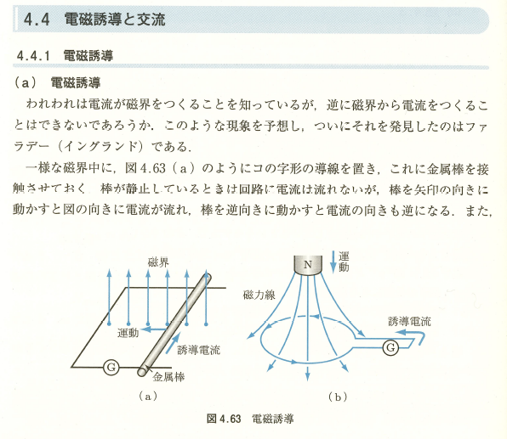
4.4.1.1電磁誘導と交流
4.4.1電磁誘導
(a) 電磁誘導
一様な磁界中に，図4.63 (a）：
コの字形の導線を置き， これに金属棒を接触させておく．
棒が静止しているときは回路に が，
棒を矢印の向きに動かすと図の向きに ，
棒を逆向きに動かすと電流の向きも なる．
我々は電流が ことを知っているが，
逆に磁界から ことはできないであろうか．
このような現象を予想しついにそれを発見したのは
（ イングランド）である．
A
B
C
D
E
F

Slide 6
4.4.1.2電磁誘導と交流
4.4.1電磁誘導
同図（ b）：
コイルに を近づけるか，
あるいは遠ざけると，
このコイルに される
このような現象を といい，
誘起きれる電流を とよぶ
A
B
C
D

Slide 7
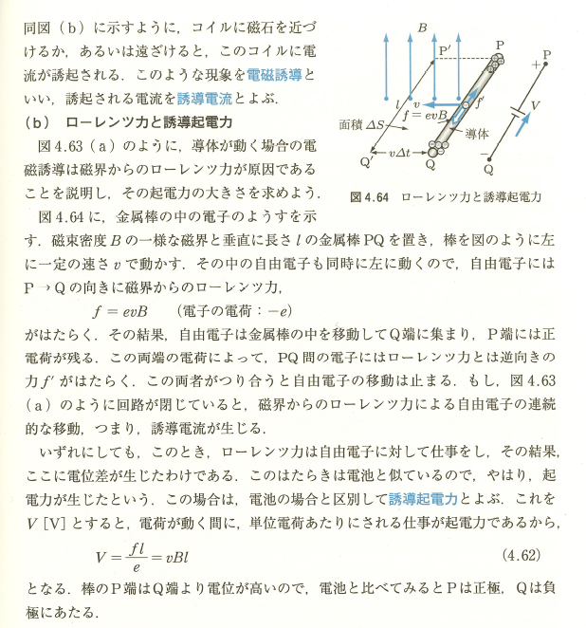
4.4.1.3電磁誘導と交流
4.4.1電磁誘導
( b) ローレンツカと誘導起電力
図4.63 (a)： 導体が動く場合の
電磁誘導は磁界からの が
原因であることを説明しその の大きさを求めよう．
図4.64：金属棒の中の のようすを示す．
磁束密度B の一様な磁界と垂直に長さlの金属棒PQを置き，
棒を図のように左に で動かす．
その中の自由電子も 左に動くので，
自由電子にはP→Qの向きに ，
A
B
C
D
E
F
G

Slide 8
4.4.1.4電磁誘導と交流
4.4.1電磁誘導
その結果，
は金属棒の中を して
に集まり， には正電荷が残る．
この両端の電荷によって，
PQ間の電子には とは逆向きの力fがはたらく． この両者がつり合うと自由電子の移動は止まる．
もし， 図4.63(a)：回路が閉じていると，
磁界からのローレンツ力による自由電子の ，
つまり， が生じる．
A
B
C
D
E
F
G

Slide 9
4.4.1.5電磁誘導と交流
4.4.1電磁誘導
いずれにしても，
このとき，ローレンツ力は
自由電子に対して をし、その結果，ここに が生じたわけである
このはたらきは電池と似ているので， やはり， 起電力が生じたという．
(4.62)
棒のP端はQ端より電位が高いので，
電池と比べてみるとPは ， Qは にあたる．
この場合は，電池の場合と区別して とよぶ．
これをV [V]とすると，電荷が動く間に，
単位電荷あたりにされる仕事が であるから，
A
B
C
D
E
F
G

Slide 10
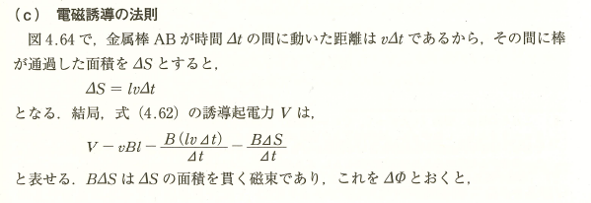
4.4.1.6電磁誘導と交流
4.4.1電磁誘導
図4.64：
金属棒ABが時間Δtの間に動いた距離は であるから，
その間に棒が通過した面積を とすると，
結局， 式（4.62）の は，
BΔSはΔSの面積を であり， これをΔφとおくと，
(4.63 )
A
B
C
D
E
F
G

Slide 11
4.4.1.7電磁誘導と交流
4.4.1電磁誘導
図4.63 (b）：
磁石が 場合，
あるいは何も動かさないで だけが変化した場合も，
この式は成り立つ.
磁界の強さがΔBだけ変化した場合は，
式（4.63）は…。
これを という．
「
A
B
C
D
E

Slide 12
4.4.1.8電磁誘導と交流
4.4.1電磁誘導
誘導起電力の向きについては…・
「
これを という．
磁石の近くでコイルを遠ざける場合に，
レンツの法則を適用してみよう．
そこで， 磁束の減少を妨げる向き，
コイル内に磁石のつくる磁束と
同じ向き（破線の向き）の磁束をつくるように，
図中に示す向きの誘導電流が流れる．
図4.65(a）：
コイルを下向きに動かすと，コイルを貫く磁束は減少する．
」
A
B
C
D
E

Slide 13
4.4.1.9電磁誘導と交流
4.4.1電磁誘導
閉回路を と同じ向きに
磁束をつくるような電流の向きを
と決める．
同図（a）では誘導電流，
∴誘導起電力の向きは ,
一方，回路を貫く磁束はいま減少しているので，
その変化率は
そこで， 誘導起電力の式（4.63）は，その向きも含めて，
右辺の負号は，
起電力が磁束の変化を に生じることを示す．
（4.64)
同図（b）は磁石が近づく場合で， である．
A
B
C
D
E
F
G

Slide 14
4.4.1.10電磁誘導と交流
4.4.1電磁誘導
(d) 相互誘導
図4.65：
磁石の によってコイルに を生じたが，
磁石の代わりに，ほかのコイルに
によっても同様の現象．
この現象を という．
図4.67：
コイル１を流れる によって
できた磁束の一部φ₂がコイル2を貫いているとき，
I₁が変化するとφ₂も変化するので，
コイル2には が生じる．
A
B
C
D
E
F

Slide 15
4.4.1.11電磁誘導と交流
4.4.1電磁誘導
磁束φ₂[Wb］はI₁に するから，比例定数をMとすると，
Δtの間にl₁がΔI_{１}だけ変化したとすれば，
φ₂はΔφ₂ = MΔI₁だけ変化するので，コイル2に生じる は，
(4.66)
右辺の負号は， I_{１}によってつくられる磁束の変化を
をつくる電流の向きに， コイル2の起電力が生じることを示している.
(4.65)
Mは二つのコイルの磁気的な結びつきの程度を示す量で という.
Mの大きさは両コイルの によって決まる．
単位は［V·s/A］ であり， これを とよぶ．
A
B
C
D
E
F
G
H

Slide 16
4.4.1.12電磁誘導と交流
4.4.1電磁誘導
を
同じ状態のままで，
今度はコイル2に
電流I₂を流して
これを変化させると，コイル１に を生じ，
式（4.66）と式（4.67）のMは同じである．
A
B
C

Slide 17
4.4.1.13電磁誘導と交流
4.4.1電磁誘導
(e) 自己誘導
図4.68 (a)：
回路でスイッチSを閉じた時，
電流はすぐには にはならないで，
同図（b）のように する．
これはコイルに電流が流れはじめると，
このコイル自体を するため，
これを打ち消す向きに が生じるからである．
このように， コイルに流れる電流の変化によって，
そのコイル自体に誘導起電力を生じる現象を という．
A
B
C
D
E

Slide 18
4.4.1.14電磁誘導と交流
4.4.1電磁誘導
コイル自体を貫いている磁束φは， コイルを によってつくられる．
∴磁束φは電流Iに ． 比例定数をLとすると，
Δtの間に電流がΔI変化すると，磁束の変化は，
であり， コイルに生じる は，
(4.69)
右辺の負号は，
電流が増すときは誘導起電力が ，
電流が減るときは誘導起電力が ことを意味する.
Lはコイルの形，大きさ，巻き数，内部の磁性体によって決まる定数で，
とよぶ．
その単位は相互インダクタンスと同じ である．
A
B
C
D
E
F
G
H
I
J

Slide 19
4.4.1.15電磁誘導と交流
4.4.1電磁誘導
( f ) コイルに蓄えられる磁界の工ネルギー
前述したように，
コイルに電流を流そうとすると
が生じる．
これに逆らって電流を増していくには
仕事が必要である．
これは， コンデンサーの のに
仕事が必要で、あるのと似ている．
A
B

Slide 20
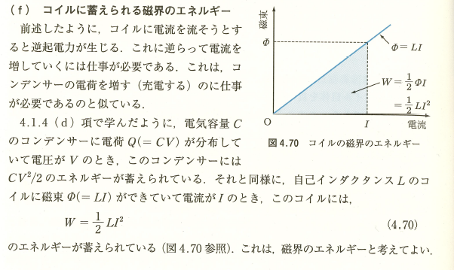
4.4.1.16電磁誘導と交流
4.4.1電磁誘導
4.1.4 (d）項：
電気容量Cの に
電荷Q(= CV）が分布していて
電圧がVのとき，このコンデンサーには
が蓄えられている．
それと同様に，
のコイルに磁束φ（＝LI)ができていて
電流がIのとき，このコイルには，
W＝ (4. 70 )
エネルギーが蓄えられている（図4.70参照）．
これは， と考えてよい．
A
B
C
D
E

